Slide 1
Dynamic Graph를 이용한 가축 질병 방역 프로젝트
중앙대학교 컴퓨터공학부
20146136
오준오

Slide 2
목차
제공 정보 확인
방역 방식 선정
구체적인 Node 설정
질병의 확산 판단
방역 구역 결정

Slide 3
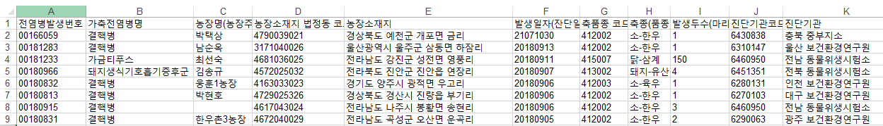
제공 정보 확인
전염병 발생번호, 가축전염병명, 농장명(농장주), 농장 소재지, 품종, 발생두수(마리), 진단기관 등

Slide 4
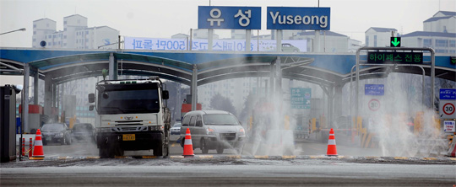
방역 방식 선정
가축 질병의 방역은 각 지역 사이의 톨게이트에서 시행함.(제주도는 항구에서 방역)

Slide 5
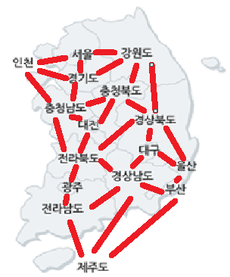
구체적인 Node 설정
광역시, 도 기준으로 Node 생성함.
근처 광역시, 도는 서로 Edge로 연결 됨.

Slide 6
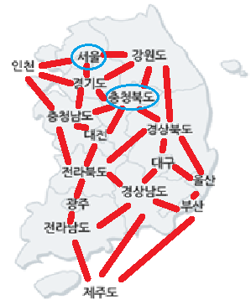
질병의 확산 판단
질병의 확산은 질병 발생지와 진단 지를 기준으로 판단함.
예시)
서울에 브루셀라병이 발생하였고 충청북도에서 해당 질병을 진단 받음.
문제점:
서울에서 출발하여 충북으로 가는 길은 무수히 많음.

Slide 7
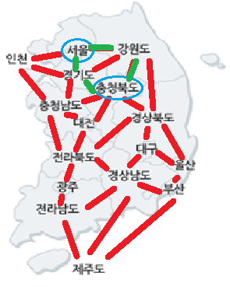
방역 구역 결정
질병 발생지와 진단 지를 기준으로 최단 거리 상의 Edge를 방역 구역으로 결정함.
예시)
서울에 브루셀라병이 발생하였고 충청북도에서 해당 질병을 진단 받음.
서울에서 출발하여 충북으로 가는 많은 길 중 최단 거리를 방역하는 것이 가장 효율적임.
예시에서 Cost 2가 최단 거리
(서울 – 경기도 – 충북)
(서울 – 강원도 – 충북)

Slide 8
Q&A

